Slide 1
DNS jako distribuovaný systém
Adam Votava

Slide 2
387 milionů registrovaných domén(2025)
Překlad lidsky čitelných jmen na IP adresu

Slide 3
ARPANET, 70. léta — malá síť, pár stovek počítačů
Jeden soubor HOSTS.TXT spravovaný centrálně organizací NIC
Problémy při růstu sítě:
Kolize jmen
Zastaralá data
Jediný bod selhání
Škálování

Slide 4
1983: Paul Mockapetris navrhuje DNS (RFC 1034, 1035)
Hierarchický, distribuovaný systém
Žádná centrální autorita nemusí znát vše
Odpovědnost delegována dolů po stromě

Slide 5
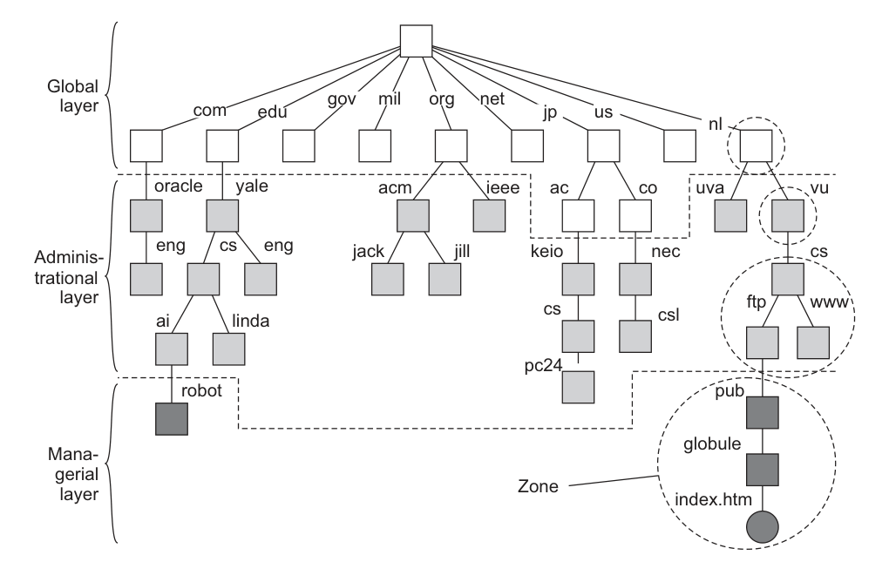
Entita: libovolný zdroj či uzel v síti, který potřebujeme lokalizovat
Adresa: ukazuje na místo přístupu k entitě (může se měnit, např. IP adresa)
Lidsky čitelné jméno: znakový řetězec pro lidi
Tvar jmenného prostoru DNS: značený orientovaný kořenový strom
Logické vrstvy: Globální → Administrační → Manažerská

Slide 6
Zóna ≠ doména
Doména = celý logický podstrom (uhk.cz + vše pod ním)
Zóna = část, za kterou konkrétní server nese odpovědnost
Zóna končí tam, kde dochází k delegaci
Hranice zón = cuts/řezy
Glue záznamy

Slide 7
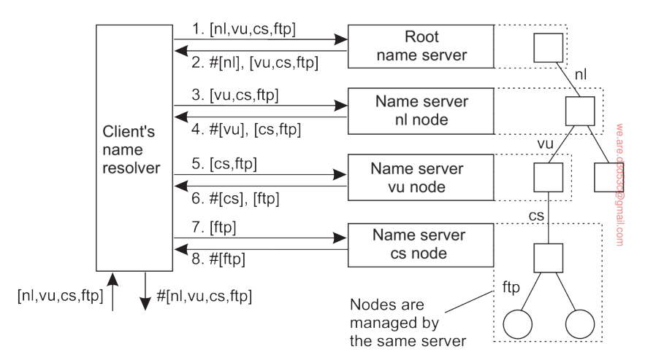
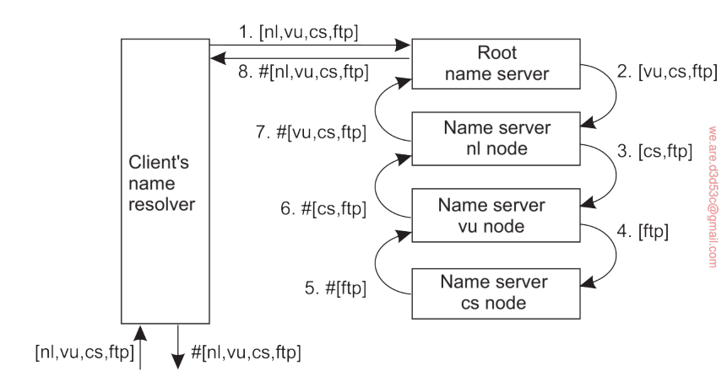
Mechanismus uzávěru: nutnost znát počáteční IP adresu resolveru
Iterativní překlad x Rekurzivní překlad
Stub resolver: část OS odesílající pouze rekurzivní dotazy
Autoritativní server: finální odpověď pro svou zónu

Slide 8
Caching
Výsledky se ukládají na více úrovních:
OS (stub resolver)
Router
Rekurzivní resolver
TTL (Time to Live) — vlastník záznamu určuje jak dlouho smí být cachován

Slide 9
Každá zóna musí mít alespoň dva autoritativní servery (primární + sekundární)
Sekundární servery stahují data přes zone transfer
Mechanismus NOTIFY
DNS implementuje eventuální konzistenci (dostupnost před okamžitou konzistencí)

Slide 10
Kořenové servery
13 kořenových serverů (A–M), za nimi tisíce fyzických instancí (~1 900 v roce 2026)
Anycast
Cachování dramaticky snižuje počet dotazů, které vůbec doputují k autoritativním serverům

Slide 11
DNS z roku 1983 — žádné zabezpečení
Předpoklad: malá, důvěryhodná síť
Veškerý provoz v čitelném textu, žádná autentizace
Tento předpoklad brzy přestal platit

Slide 12
Útoky
Cache Poisoning – útočník závodí s legitimní odpovědí
DNS Amplification
Amplifikační faktor 30–50×
Obrana: Rate Limiting, filtrování paketů na úrovni ISP

Slide 13
DNSSEC
Přidává kryptografické podpisy k DNS záznamům
Řetězec důvěry: kořenová zóna → TLD → domény
Resolver má zabudovaný veřejný klíč kořenové zóny
Každá zóna ověřuje klíč té níže
DNSSEC chrání integritu dat — ne soukromí, provoz stále nešifrován

Slide 14
DoT a DoH
Klasické DNS = čitelný text
DNS over TLS (DoT) — šifrovaný tunel, port 853
DNS over HTTPS (DoH) — dotazy skryté v běžném HTTPS provozu, port 443
Výchozím standardem zatím stále nešifrované DNS

Slide 15
Hierarchická delegace → žádná centrální autorita
Eventuální konzistence → dostupnost nad okamžitou přesností
Masivní replikace + cachování → miliarda dotazů denně
40 let starý systém, stále se vyvíjí
Navržen jednoduše, přežil vše

